Slide 1
Diagnóstico por imagen. UEI. HGUA.
Nalia Domínguez Lirón. NºExp: 2324
Talleres Integrados III.4.º Medicina
Revisado . Profesor V. Boix. UEI. HGUA

Slide 2
RESUMEN DEL CASO:
Mujer de 88 años
Placa eritematosa, ulcerada y exudativa laterocervical derecha con signos inflamatorios y fluctuación
Refiere picadura, prurito y rascado
Empeoramiento local rápido
No síntomas generales
No alergias a fármacos ni otros antecedentes relevantes

Slide 3
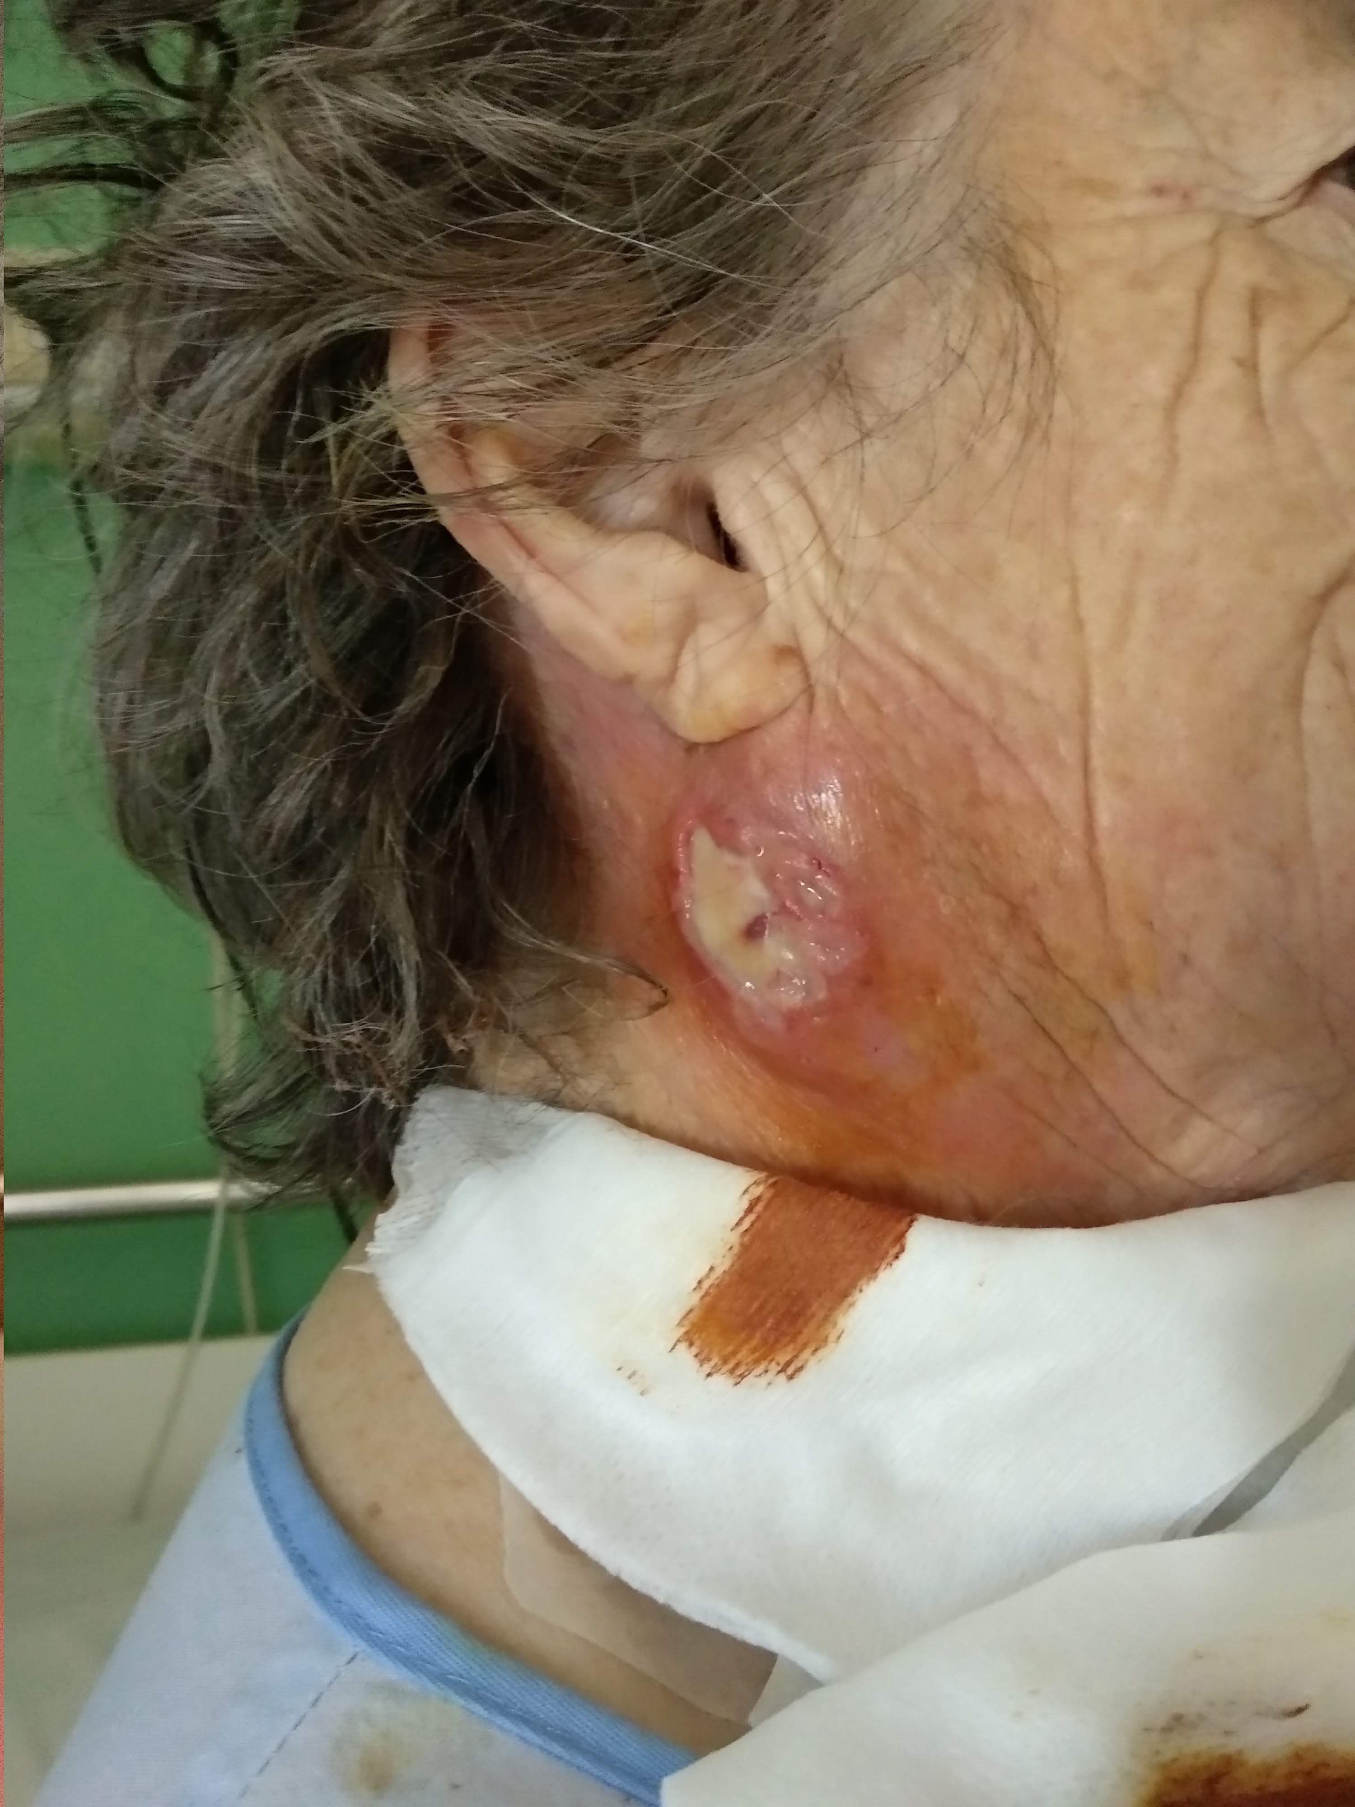

Slide 4
Pruebas complementarias
Analítica sanguínea: PCR 16, Leucocitos 22.000 (N 75%)
Ecografía cervical: colección heterogénea laterocervical derecha caudal a la parótida y anterolateral al ECM derecho
Cultivo exudado: S. aureus oxacilina sensible

Slide 5
DIAGNÓSTICO:
Celulitis cervical por SAMS postpicadura, abscesificada

Slide 6
Evolución
Durante la primera semana evolucionó bien
Se intentó drenar el absceso por parte de ORL sin éxito
Se mantuvo a la paciente ingresada con ceftriaxona + linezolid iv y tras el hallazgo microbiológico se pasó a ceftriaxona + cloxacilina iv.
Desarrolló fracaso renal agudo, con sospecha de toxicidad por betalactámicos
El absceso comenzó a drenar espontáneamente, la función mejoraba muy lentamente
Alta con UHD tras 14 días de ingreso, con daptomicina 500 mg/48h (dosis ajustada a función renal)

